Slide 1
INTRODUÇÃO A PROGRAMAÇÃO ORIENTADA A OBJETO
Apresentação: William Silva
Analista de Sistema |Java
Habilitação Plena em Processamento de Dados, 1984
Centro Universitário de Itajubá – FEPI
https:github.com/swilliamsilva/pooAula
Williamsilva.código@gmail.com
Linkedin.com/in/william-silva-20315993

Slide 2
Requisitos para essa aula.
Conhecimento de uma IDE, VsCode, Eclipse
Noções básicas de Git/GitHub
Engajamento e vontade de Aprender
MOTIVAÇÃO:
Ver as tecnologias funcionando.
Construir ferramentas que agilizem nosso dia.
Progredir na carreira.
Sentimento de satisfação de saber que sou capaz.
Ajudar outras pessoas a aprender tecnologia.

Slide 3
PROGRAMAÇÃO ORIENTADA A OBJETO
É um paradigma de desenvolvimento utilizado massivamente na maioria dos sistemas atuais. Suportada também por uma infinidade de linguagens que bate de frente com paradigma procedural, chamado de estruturado.
Esse paradigma esta presente em todas as fases do projeto.
A motivação POO é de representar cada elemento do mundo real para um objeto.
Então tudo que se faz na POO é trabalhar com objetos.

Slide 4
Análise de Sistemas Orientada para Objeto - UML -
Unified Modeling Language
Linguagem de Modelagem de Unificada
Linguagem Padrão para Modelagem Orientada à Objetos
Visualização do desenho
Comunicação entre objetos
Linguagem Prática para criar sistemas de software.

Slide 5
Componentes da UML
Ela possui componentes que permitam trabalhar com:
Pacotes - componentes
Banco de Dados
Especificações do sistema
Ela se preocupa em estudar onde o sistema será implantado e a organização física, qual a organização estrutural, qual é o hardware, a rede, qual a infraestrutura em que esse sistema será implantado.
Onde vai ser desenvolvido?
Como vai ser desenvolvido?
A entrega e a implantação do sistema.
Onde o sistema será usado e que usará esse sistema?
Quais os recursos disponibilizados.

Slide 6
Fases dos desenvolvimentos da UML
Análise dos Requisitos
Análise do Sistema
Design
Testes (TDD)
Programação
Teste de apresentação
“ Entender o cliente, entender a dor do cliente, entender quais são as necessidades. “
É importante que você conheça os diagramas de modelagem, assunto para uma outra aula,
mais específica.
A partir da UML conseguimos projetar um sistema orientado a objeto.

Slide 7
PROGRAMAÇÃO ORIENTADA A OBJETO - JAVA
Em nosso curso aprendemos JAVA que é entre outras uma linguagem OOP então temos que ter essa visão através de diagramas e modelos de processos.
Entender como esses objetos se relacionam e consequente possibilitam o desenvolvimento,
Codificação do sistema através do entendimento do que tem que ser realizado através das regras de negócio.

Slide 8
DEFINIÇÃO DE CLASSE
CLASSE, o termo aqui define como é a classificação de uma coleção de objetos e os separa por características e usabilidades.
Exemplo:
Banco - Agencias - ContasPF
- ContasPF - Nome ou Razão Social
- Cpf ou CNPJ
- Data de Nascimento ou fundação
- Saldo
Classe não é o objeto mas é a instrução para se fazer o objeto, por exemplo a planta de uma casa não é uma casa mas sim um modelo para se fazer uma casa quando o objetivo do sistema é fazer casa.
Porém: Se o projeto for para um arquiteto que trabalha em uma construtora é provável que a planta seja o objeto que o sistema ira ajudar a criar, então depende do estágio ou fase do sistema. Também chamada de alcance.

Slide 9
DEFINIÇÃO DE ATRIBUTO
ATRIBUTOS, são as qualidades, características, formas, substâncias de um objeto.
Exemplo:
Uma caixa retangular com 10 cm de altura 20 centímetros de largura e 30 centímetros de comprimento, na cor marrom com tampa de encaixe

Slide 10
MÉTODO
MÉTODO, são as receitas, regras, fórmulas, maneiras de trabalhar com os objetos.
Exemplo:
“ Para calcular o saldo de um cliente, você deve verificar o saldo existente na conta e a data do último movimento. Se a data for igual ou inferior a data atual você deve verificar se o valor informado é um depósito ou um saque, se for um saque você deve primeiro verificar se a data do saque é menor ou igual a data da ultima atualização do saldo. Se for positivo você pode usar a fórmula Saldo-atual = Saldo-anterior + Deposito - Saque.

Slide 11
OBJETO
OBJETO, é a coisa palpável ou idealizada como foi descrita na classe. No caso da programação a palavra tem um sentido mais amplo que pode confundir.
Objeto, programa de computador que descreve as regras do negócio, logo é um objeto de negócio.
Objeto, como entidade ou coisa que é controlada pelo programa de computador, que pode ser calculada, organizada, classificada.
Objeto nada mais é do que uma aglutinação de estados e comportamentos. Junto a isso temos conceitos ultra importantes que ajudam a leitura, manutenção e reutilização do código como o encapsulamento e herança onde em qualquer parte do código é possível utilizar o valor armazenado de uma variável sem a necessidade de permissão.

Slide 12
JAVA é uma linguagem fortemente tipada
A tradução dessa frase pode ser o seguinte:
Java é uma linguagem simples de aprender mais a programação é exigente quanto a sintaxe, a semântica, a construção que é bastante modelada, possui regras claras, bem definida e exige uma projeto de arquitetura bem desenhado , limpo que seja fácil de entender devido ao alcance do uso.
Você deve aprender a linguagem e a sintaxe, mas sua maior preocupação e entender como o texto são escrito e organizado na programação.

Slide 13
Os 4 pilares da POO
Herança,
O polimorfismo,
Encapsulamento,,
Abstração.

Slide 14
Herança
Herança, é a capacidade de um objeto ser idealizado baseado em um outro objeto por exemplo, um filho herda do pai os atributos, bens, características, físicas, qualidades, bens tangíveis e intangíveis.
Logo podemos dizer que os homens são classificados em:
Classe família
Classe Pai
Classe Filho, que herda do pai ou é uma extensão do pai.
Classe Filha,
Classe Mãe,
Classe Tio
Classe primo.
Um atributo ou método pode ser estendido da Classe Pai para a Classe Filho.
E a própria Classe pode ter sido estendido de outra Classe como Família.
Isso faz com que de para replicar as características de um objeto para outro.

Slide 15
Polimorfismo
É a capacidade de um objeto que seja compatível se passar por outro em determinadas circunstâncias.
Depois que um objeto é herdado apesar de trazer todas as característica do objeto pai uma ou mais características precisam ser reescrito por completo.
É a reescrita de um método herdado de uma classe sem utilizar nenhum comportamento da classe pai.

Slide 16
Encapsulamento
É a capacidade de esconder detalhes da implementação de um objeto expondo só o que deve ser acessado publicamente, adicionando segurança na aplicação, criando uma caixa preta.
Todo carro tem um motor que está encapsulado, escondido, você não vê o motor que está funcionando mas sabe que ele está lá e conhece suas funções. Como dar a partida, acelerar, parar, sair com o carro e muito mais. Você tem acesso ao motor através das interfaces, como os pedais, volante, chave de partida, caixa de marcha e etc.
A vantagem: - Você pode trocar o motor sem trocar as interfaces ou vice versa.
Isto é definido nas Classes pelos atributos, Publico, Protegido, Privado e somente as funções de interface tem o poder de alterar.

Slide 17
ABSTRAÇÃO
É representar um objeto de uma forma abstrata que seja obrigatoriamente herdado por outras classes ou seja você pode criar uma classe abstrata com o atributos e métodos, mas a implementação precisa ser feita nas classes filhas por isso chamamos essa classe de Template ou Identidade na programação ela é sempre chamada de Super Classe e não pode ser criado um objeto diretamente dessa classe.
Seria uma Classe Padrinho ou uma Classe Padrasto ou um Agregado, Enteado.
Ela não executa nenhuma função de forma como está mas tem todas as características para ser uma Classe Pai, mas somente poderá ser uma se tiver uma classe filha sendo criada a partir dela.
Uma Classe Pai poderia ser gerada a partir de uma Super Classe.
A base para a programação é isso, estude bem esses conceitos que não são difíceis apenas precisam ser exercitados para ser compreendidos.
Aqui usei o exemplo da Classe Família-Humana mas vamos classificar outras famílias como
a dos carros, dos animais, dos imóveis, dos objetos.

Slide 18
Vamos ao código

Slide 19
Domínio/Problema
Um dos pontos mais importantes da OOP é entender seu domínio e o problema .
Considerando nosso conhecimento no domínio bancário, iremos abstrair uma solução Orientada a Objetos em Java.
Para isso, vamos interpretar o seguintes cenário:
CENÁRIO: “ Um banco oferece aos seus clientes dois tipos de contas ( corrente e poupança), as quais possuem as funcionalidades de depósito, saque e transferência ( entre contas da própria instituição).”

Slide 20
Abstração
Habilidade de concentrar-se nos aspectos essenciais de um domínio, ignorando características menos importantes ou acidentais

Slide 21
Entidade
Entidade é uma classe que representa algo importante dentro do nosso domínio de aplicação.

Slide 22
Encapsulamento
Encapsular significa esconder a implementação dos objetos, criando assim
Interfaces de uso mais concisas e fáceis de usar/entender.
O encapsulamento favorece principalmente dois aspectos de um sistema:
A manutenção e a evolução.

Slide 23
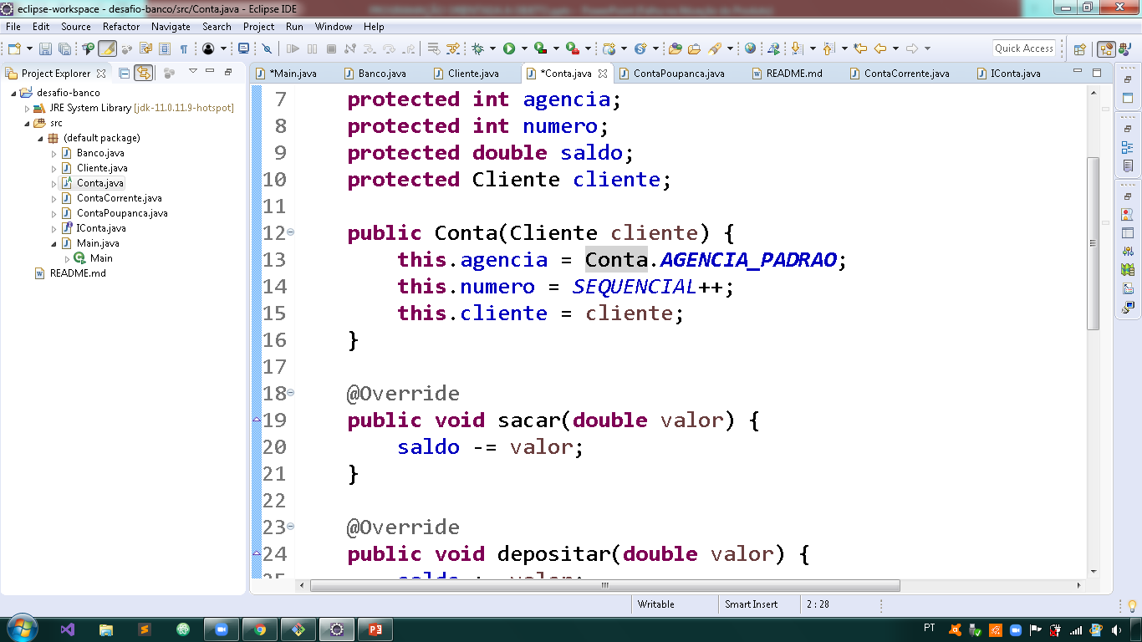
Encapsulamento

Slide 24
Herança
Permite que você defina uma classe filha que reutiliza (herda), estende ou modifica o comportamento de uma classe pai. A classe cujos membros são herdados é chamada de classe base. A classe que herda os membros da classe base é chamada de classe derivada.

Slide 25
Interface
É uma classe abstrata com todos os métodos abstratos. Ela vai obrigar a toda classe que estender, implementar ela a implementar tudo que ela tem.
Não precisa se preocupar tanto porque tudo que se faz pela interface também pode ser feita sem ela. Apenas é uma solução mais elegante você esta fazendo por ela.
Não faz sentindo na interface não ter um método que não seja público.
Ela delega responsabilidades para quem esta implementando ela.
Você cria uma interface quando quer obrigar as classes a implementar os métodos.

Slide 26
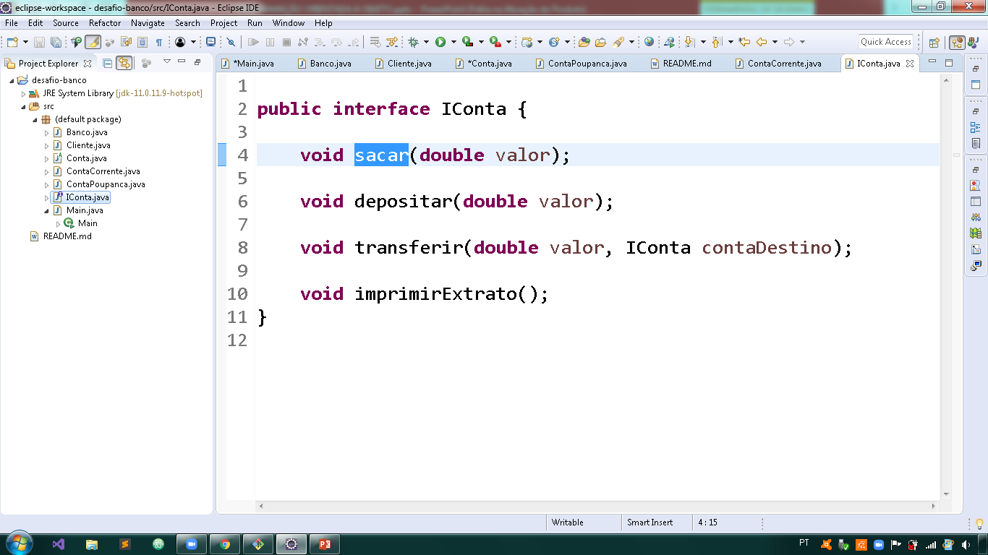

Slide 27
Implementação

Slide 28
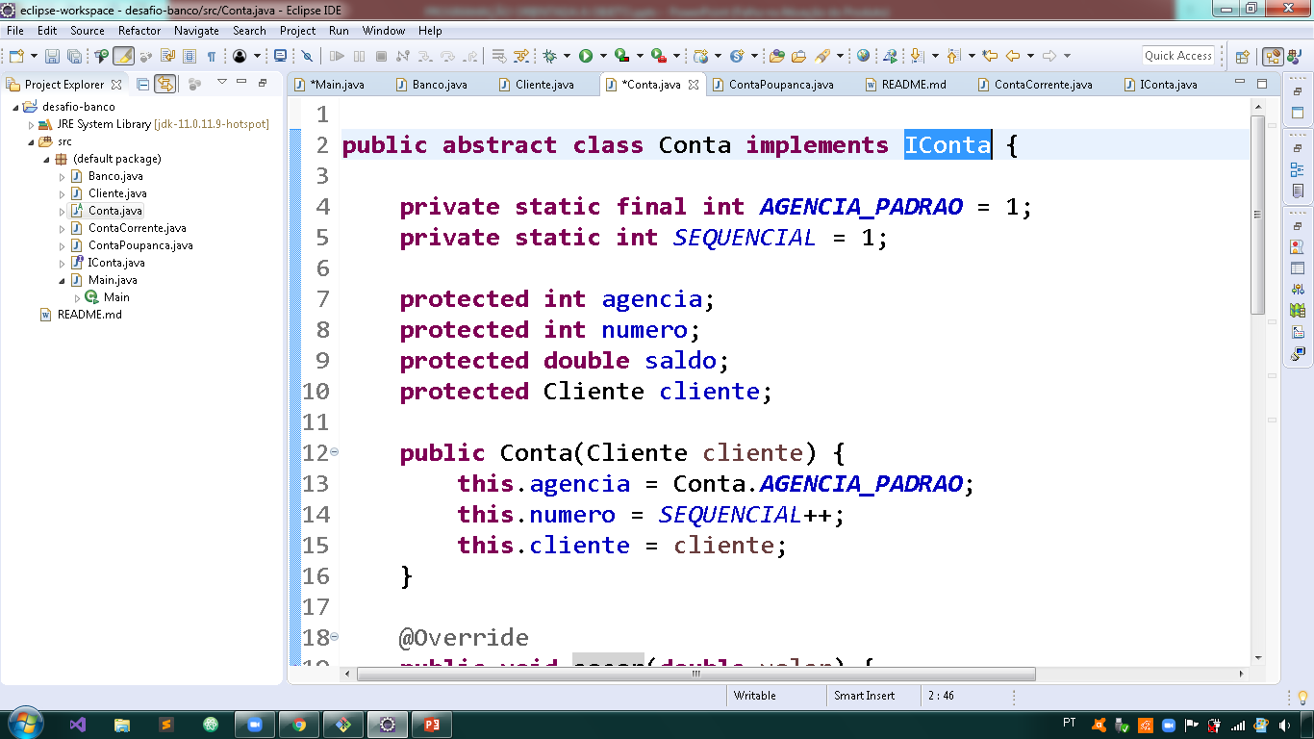

Slide 29
Polimorfismo
Capacidade de um objeto poder ser referenciado de várias formas , ou seja, é a capacidade de tratar objetos criados a partir das classe especificas como objetos de uma classe genérica.
Conta conta = new ContaCorrente();
Se Conta é a classe genérica que ContaCorrente esta estendendo que uma classe filha de conta, então você pode referênciar.
Cuidado, polimorfismo não quer dizer que o objeto fica se transformando, muito pelo contrário, um objeto nasce de um tipo e morre daquele tipo, o que pode mudar é a maneira como nos referimos a ele.

Slide 30
Modificadores
Aquilo que só o pai sabe é private, o que ele te contou e para mais ninguém é protected e o que seus vizinhos sabem é public.
Se nada for declarado é default.

